Slide 1










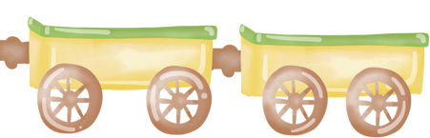
CHÀO MỪNG CÁC EM
QUAY LẠI VỚI TIẾT HỌC MỚI!

Slide 2


Slide 3






KHỞI ĐỘNG
Em hãy nêu nội dung bài tập đọc “Hai bàn tay em” ?
Em hãy nêu giọng đọc của bài?

Slide 4



TRÒ CHƠI Ô CHỮ
1
N
Â
N
G
2
N
Ú
I
3
T
A
Y
4
Đ
Á
P
Đ
Á
P
5
V
Ì
6
N
G
U
Ờ
I
7
N
H
À
4. Không ngoan đối người ngoài
6. Con có tổ, có tông
3. Anh em như thể chân
5. Đố ai đếm được sao
7. Anh em thuận hòa là có phúc
2. Công cha như ngất trời
1. Chị ngã em

Slide 5




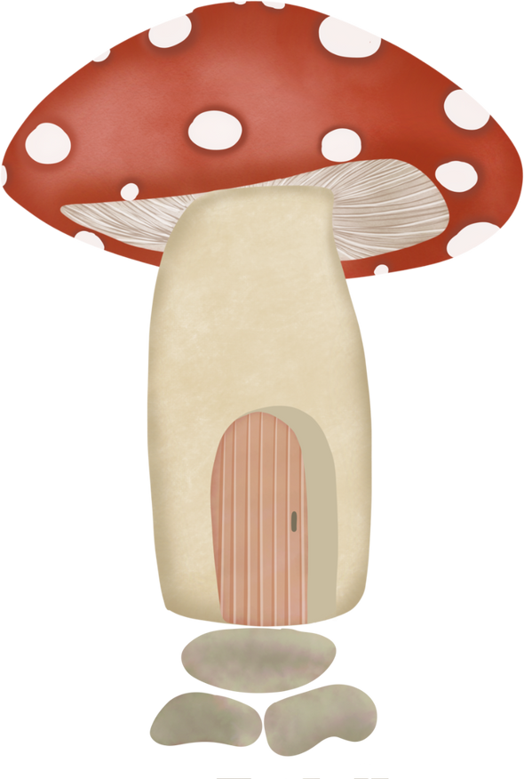
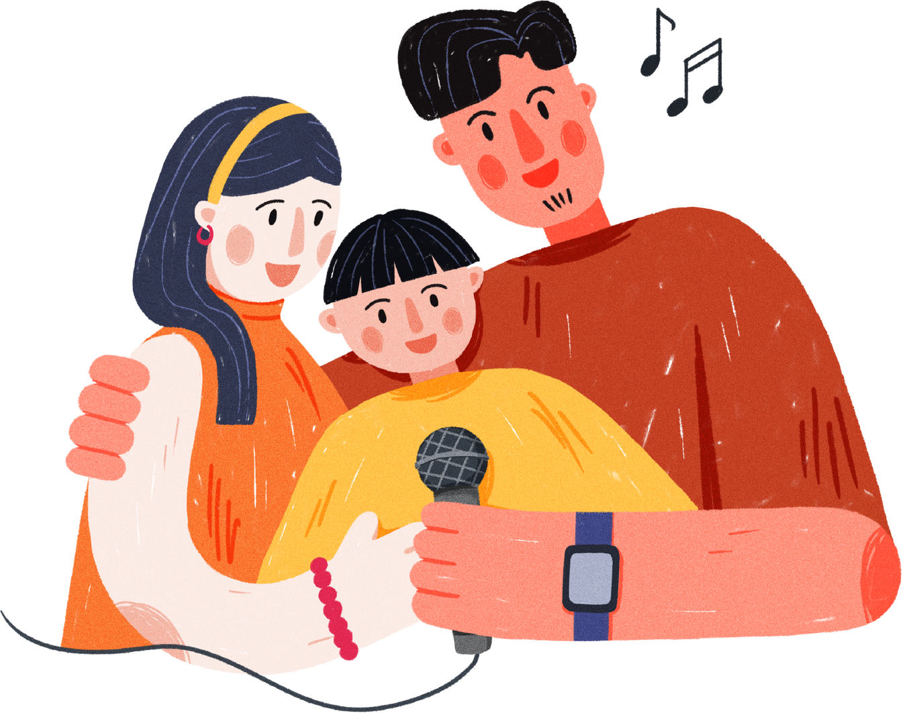


BÀI 4:
MÁI ẤM GIA ĐÌNH

Slide 6


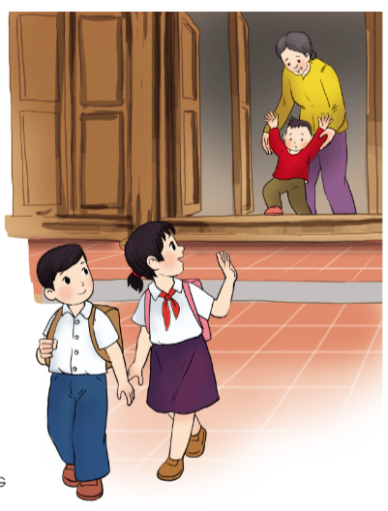


Bức tranh vẽ điều gì?
Bức tranh vẽ 2 bạn học sinh đang chào tạm biệt bà và em nhỏ đứng trước ngưỡng cửa để đi học.

Slide 7


BÀI ĐỌC 1:
NGƯỠNG CỬA

Slide 8


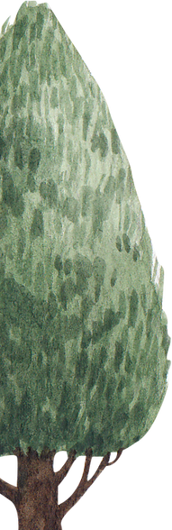



Yêu cầu cần đạt
Đọc thành tiếng trôi chảy toàn bài, ngắt nghỉ hơi đúng.
Hiểu nội dung và ý nghĩa của bài thơ.
Xác định được từ có nghĩa giống nhau.

Slide 9



HĐ 1: ĐỌC THÀNH TIẾNG
Giọng đọc trong bài:
Giọng nhẹ nhàng, tình cảm.
Đọc chậm rãi ở câu cuối.
Ngắt nhịp đúng giữa các dòng thơ.

Slide 10
Ngưỡng cửa
Nơi ấy ai cũng quen
Ngay từ thời tấm bé
Khi tay bà, tay mẹ
Còn rắt vòng đi men.
Nơi ấy đã đưa tôi
Buổi đầu tiên đến lớp
Nay con đường xa tắp
Vẫn đang chờ tôi đi.
Nơi bố mẹ ngày đêm
Lúc nào qua cũng vội
Nơi bạn bè chạy tới
Thường lúc nào cũng vui.
Nơi ấy ngôi sao khuya
Soi vào trong giấc ngủ
Ngọn đèn khuya bóng mẹ
Sáng một vầng trên sân.
VŨ QUẦN PHƯƠNG
Đọc nối tiếpc
3
1
2
Chia đoạn
Đọc mẫu

Slide 11


Giải thích từ khó
Thanh dưới của khung cửa ra vào, thường chỉ có ở nhà gỗ, nhà tranh.
Ngưỡng cửa
Bố mẹ, ông bà hoặc anh chị cho bé bám vào tay để men theo tập đi.
Dắt vòng đi men

Slide 12
Luyện đọc khổ thơ
/
Nơi bố mẹ ngày đêm
Lúc nào qua cũng vội
Nơi bạn bè chạy tới
Thường lúc nào cũng vui.
/
/
/
/
/
/
Nơi ấy đã đưa tôi
Buổi đầu tiên đến lớp
Nay con đường xa tắp
Vẫn đang chờ tôi đi.
/
/
/
/
/

Slide 13
Ngưỡng cửa
Nơi ấy ai cũng quen
Ngay từ thời tấm bé
Khi tay bà, tay mẹ
Còn rắt vòng đi men.
/
Nơi ấy đã đưa tôi
Buổi đầu tiên đến lớp
Nay con đường xa tắp
Vẫn đang chờ tôi đi.
/
/
/
/
/
/
Nơi bố mẹ ngày đêm
Lúc nào qua cũng vội
Nơi bạn bè chạy tới
Thường lúc nào cũng vui.
/
Nơi ấy ngôi sao khuya
Soi vào trong giấc ngủ
Ngọn đèn khuya bóng mẹ
Sáng một vầng trên sân.
VŨ QUẦN PHƯƠNG
/
/
/
/
4
Luyện đọc nhóm 4

Slide 14


Slide 15
Tiêu chí
Đọc to, rõ ràng.
Ngắt nghỉ hơi đúng.
Giọng nhẹ nhàng, tình cảm.

Slide 16


Slide 17


HĐ 1: ĐỌC HIỂU
Khổ thơ 1 gợi lại kỉ niệm gì về ngưỡng cửa?
Gợi lại những kỉ niệm quen thuộc khi còn thơ bé được bà, bố mẹ dắt tập đi bên ngưỡng cửa.

Slide 18


HĐ 1: ĐỌC HIỂU
Những hình ảnh nào trong bài thơ nói lên nỗi vất vả của bố mẹ?
Hình ảnh bố mẹ lúc nào cũng tất bật.
Hình ảnh đêm khuya mà mẹ vẫn làm việc.

Slide 19
HĐ 1: ĐỌC HIỂU
Hình ảnh nào trong bài thơ thể hiện niềm vui bạn bè gần với ngưỡng cửa?
Hình ảnh:
    “Nơi bạn bè chạy tới
    Thường lúc nào cũng vui”.

Slide 20

HĐ 1: ĐỌC HIỂU
Đường đến trường học
A
Bạn hiểu “con đường xa tắp” ở khổ thơ 3 là gì?
B
Đường đến nhà bạn bè
C
Đường đến tương lai

Slide 21




NỘI DUNG
Ngưỡng cửa là nơi thân quen với mọi người trong gia đình, là nơi chúng ta bắt đầu đến trường và đi xa hơn nữa.

Slide 22
Ngưỡng cửa
/
Nơi bố mẹ ngày đêm
Lúc nào qua cũng vội
Nơi bạn bè chạy tới
Thường lúc nào cũng vui.
/
/
/
/
/
/
Nơi ấy đã đưa tôi
Buổi đầu tiên đến lớp
Nay con đường xa tắp
Vẫn đang chờ tôi đi.
/
/
/
/
/
2
Luyện đọc lại

Slide 23
HĐ2. Luyện đọc lại:
Nêu giọng đọc trong bài?
Giọng nhẹ nhàng, tình cảm.
Đọc chậm rãi ở câu cuối.
Ngắt nhịp đúng giữa các dòng thơ.

Slide 24


HĐ2. Luyện đọc lại
Hướng dẫn:
* Các em thực hành đọc theo nhóm.
Đọc đúng các thanh điệu của tiếng.
Thể hiện được giọng điệu của bài thơ.

Slide 26
Tiêu chí
Đọc to, rõ ràng.
Ngắt nghỉ hơi đúng.
Giọng nhẹ nhàng, tình cảm.

Slide 27

LUYỆN TẬP
1. Tìm từ ngữ có nghĩa giống các từ ngữ dưới đây:
Soi
Xa tắp
Thời tấm bé
Chiếu, rọi
Xa tít, xa mờ, xa xôi, xa xăm
Thơ ấu, thơ bé, tuổi thơ.

Slide 28


2. Đặt câu với mỗi từ em vừa tìm được ở bài tập 1
Ví dụ:
Thuở bé, bà ngoại dắt em tập đi quanh ngưỡng cửa.

Slide 29

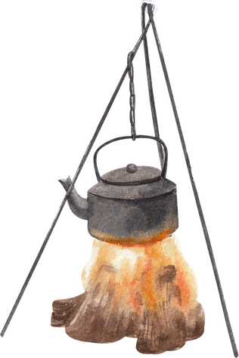
CẢM ƠN CÁC EM ĐÃ CHÚ Ý LẮNG NGHE!

